Slide 1
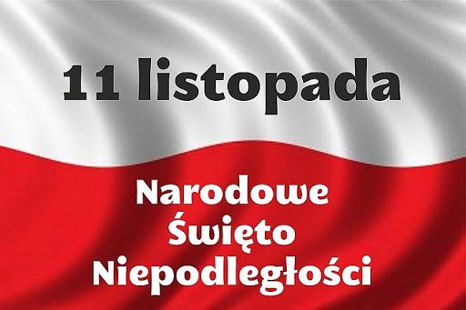
To zdjęcie, autor: Nieznany autor, licencja: CC BY-SA

Slide 2
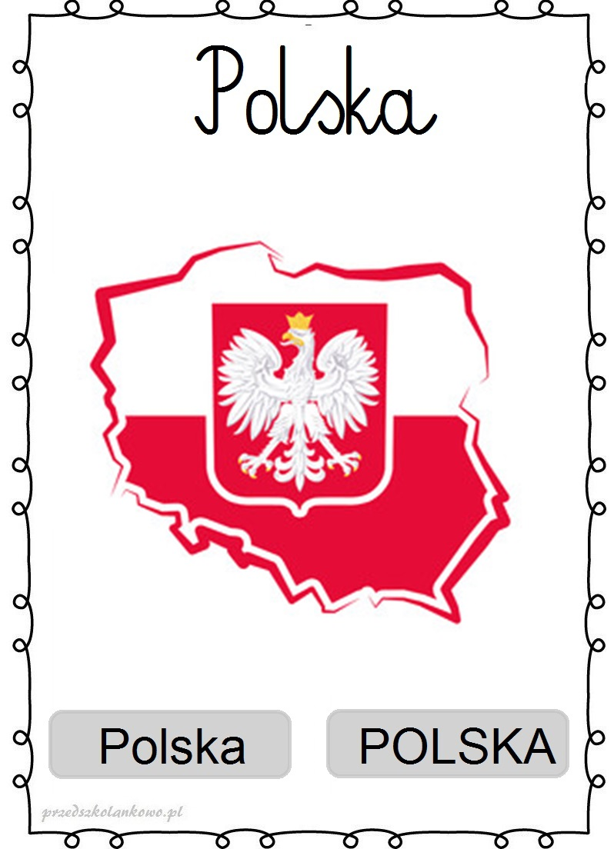
Dzisiaj wielka jest rocznica -
jedenasty listopada!...
Tym, co zmarli za Ojczyznę, hołd wdzięczności Polska składa. Przystrojony portret "Dziadka",
wzdłuż ram spływa czarna wstęga... Odszedł od nas Wódz w zaświaty - ból do głębi serca sięga. Żył dla Polski, walczył za nią,
na bój krwawy wiódł legiony,
siał i orał dla Ojczyzny - my zbieramy dzisiaj plony. Żołnierzyków mamy dzielnych, bacznie strzegą granic kraju -
od nas tylko dziś zależy,
aby było nam jak w raju. Więc o przyszłość walczmy społem, pod sztandarem z Orłem Białym, tylko pracą i nauką przysporzymy Polsce chwały! AUTOR: LUDWIK WISZNIEWSKI

Slide 3
11 listopada to symboliczna data - Święto Odzyskania Niepodległości przez Polskę. Dzień ten ustanowiono świętem narodowym dopiero ustawą z kwietnia 1937 roku. Do czasu wybuchu II wojny światowej, święto obchodzono tylko dwa razy, w 1937 i w 1938 roku. Po wojnie Święto Niepodległości wróciło do kalendarza oficjalnych świąt państwowych, dopiero w 1989 roku.

Slide 4
Zanim nadszedł 11 listopada 1918 roku - upragniony dla Polaków dzień niepodległości, kraj nasz znajdował się od 123 lat pod zaborami: rosyjskim, pruskim i austriackim. Przez tyle lat zaborcy próbowali narzucić Polakom swoją kulturę, język, obyczaje. Ale dzięki patriotycznym sercom naszych pradziadów najcenniejsze wartości zostały uratowane.

Slide 5
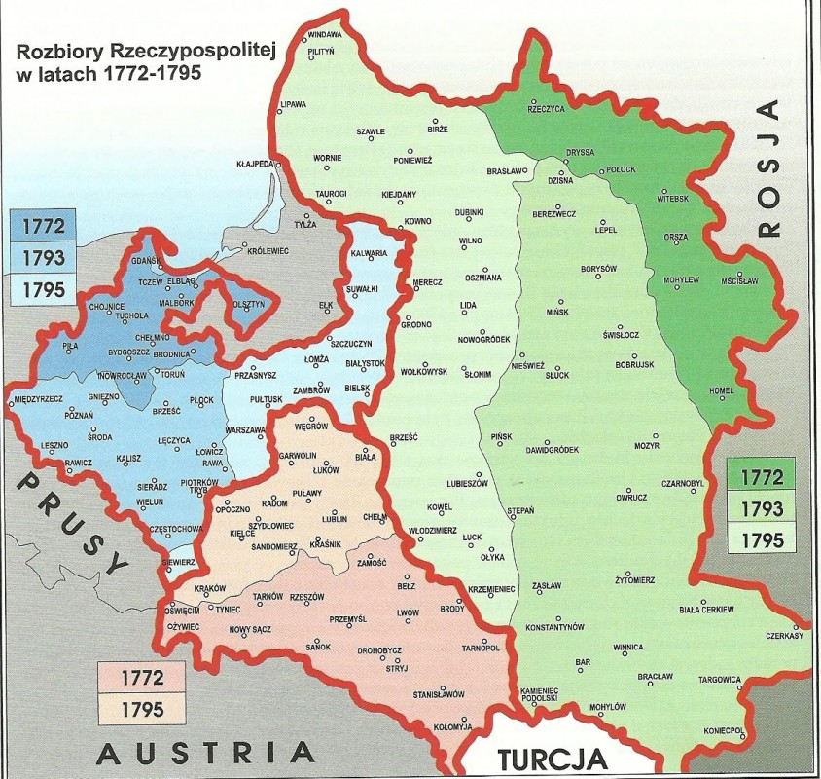
W końcu XVIII wieku trzej potężni sąsiedzi Polski: Rosja, Prusy i Austria dokonali jej rozbioru. W 1795 roku Polska przestała istnieć jako państwo.

Slide 6
Polacy nigdy nie chcieli się pogodzić z utratą niepodległości, wielokrotnie podejmowali wysiłki, by odzyskać upragnioną wolność.

Slide 7
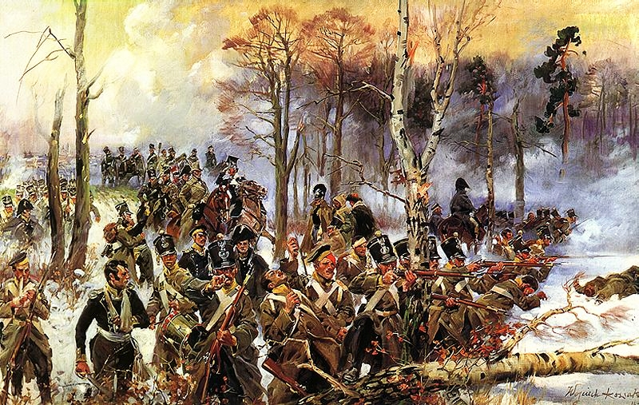
Powstanie listopadowe 1830-1831

Slide 8
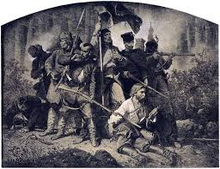
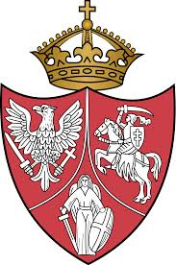
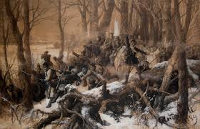
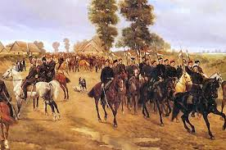
Powstanie styczniowe 1863-1864

Slide 9
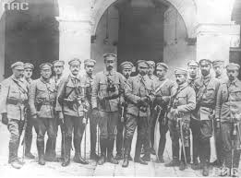
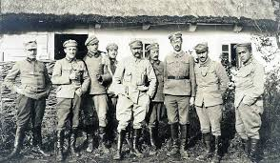
Dnia 1 sierpnia 1914 roku wybuchła I wojna światowa. Mocarstwa europejskie, wśród nich Rosja, Austria i Prusy stanęły do walki. Ich klęski, pilnie śledzone przez Polaków, dały znowu nadzieję na wolność. Tym razem miały się one spełnić. Dnia 6 sierpnia brygadier Józef Piłsudski rusza ze swymi Legionami do boju.

Slide 10
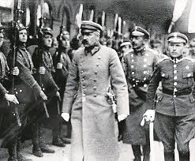
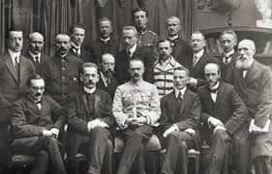
11 listopada 1918 r. nadszedł tak upragniony, okupiony walką i krwią kilku pokoleń Polaków dzień - Polska odzyskała niepodległość. W tym dniu władzę przejął marszałek Józef Piłsudski, który dzień wcześniej po ponad półrocznym internowaniu (więzieniu) w niemieckim Magdeburgu wrócił do Warszawy.

Slide 11
Do odzyskania niepodległości przyczyniło się wielu wojskowych i polityków z różnych opcji politycznych.

Slide 12
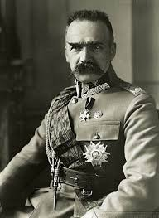
Marszałek Józef Piłsudski

Slide 13
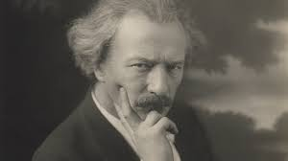
Ignacy Jan Paderewski

Slide 14
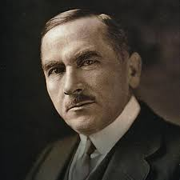
Roman dmowski

Slide 15
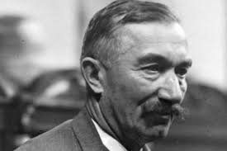
Wincenty Witos

Slide 16
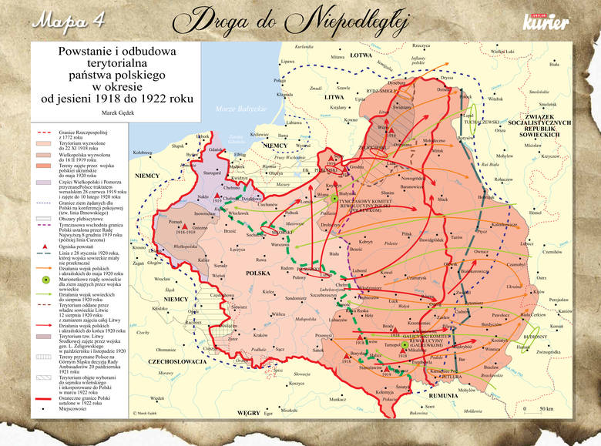

Slide 17
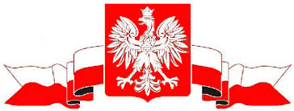
11 listopada jest dla wielu Polaków lekcją patriotyzmu. Uczestnicząc corocznie w obchodach Święta Niepodległości dajemy wyraz pamięci o tych wszystkich, dzięki którym żyjemy dzisiaj w wolnej Polsce. Dzięki którym przetrwał nasz język, kultura, tradycje.

Slide 18
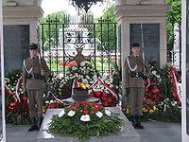
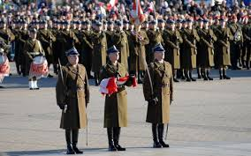
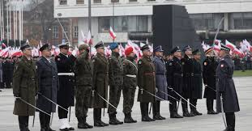
Obchody Narodowego Święta Niepodległości

Slide 19
Dziękujemy za uwagę!

